Slide 1
우리 집에 왜 왔니?
경북산업직업전문학교
Team: AI603

Slide 2
목차
1. 배경(Background)
2. 주요 일정
3. 주요 개념
4. 핵심 기능 -> 주 언어 (간략 소개)
5. 효과
6. 오류 및 개선사항
7. References

Slide 3
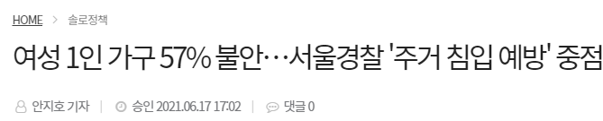
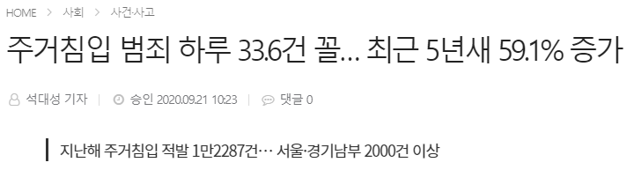
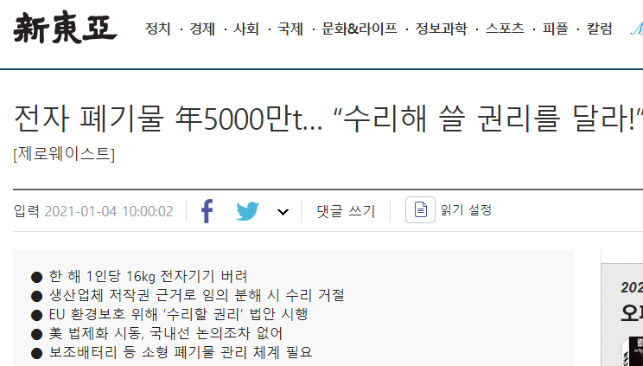
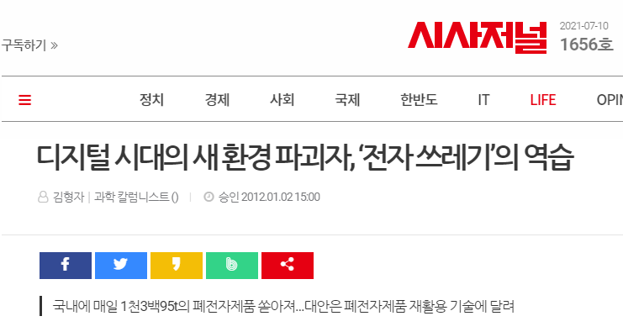
1. 배경
보안 문제
-> 해결 방안:
Digital New Deal
: Security
2) 환경 문제
-> 해결 방안:
Green New Deal
: Upcycling

Slide 4
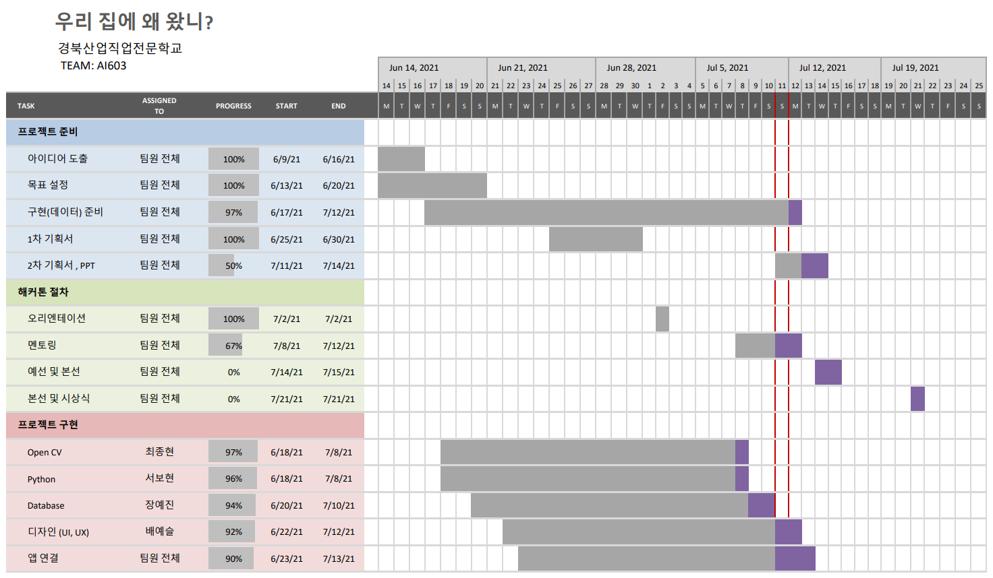
2. 주요 일정 (Gantt)

Slide 5
3. 주요개념- 1) Digital New Deal - Security

Slide 6
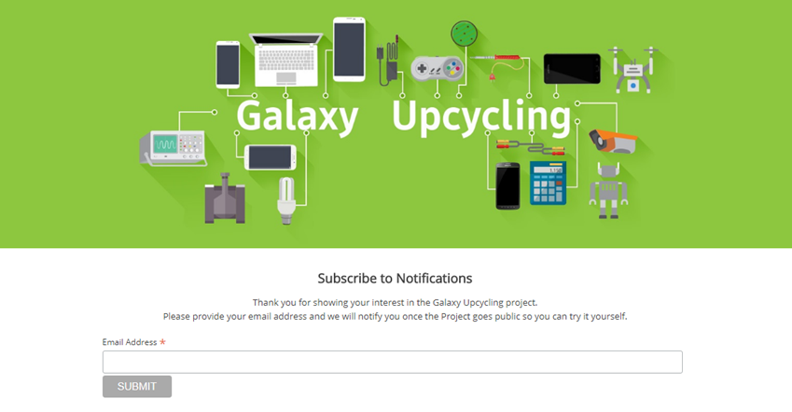
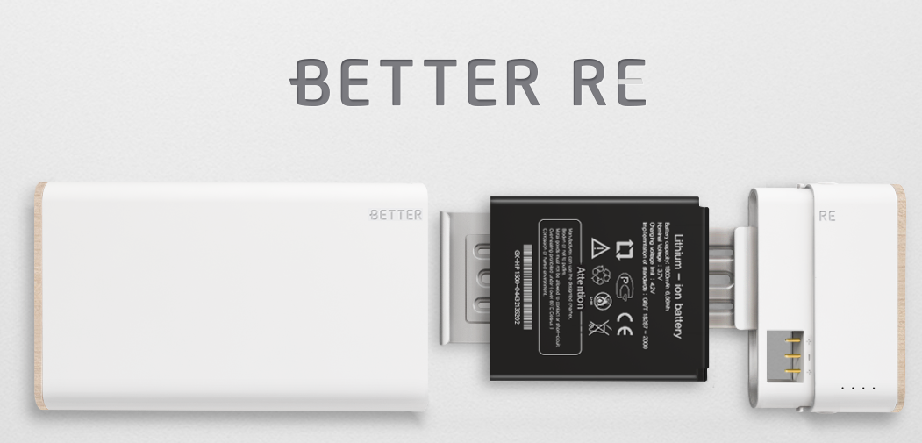
3. 주요개념 2) Green New Deal -Upcycling
대표적인 전자 폐기물 (Digital Waste)인 스마트폰과 배터리의 재활용(Recycling)하여 ‘우리 집 지킴이’라는 가치(Value) 를 더함으로써 환경 뿐만 아니라 스마트 시티 보안까지 지켜주는 Upcycling 실현!
Digital Waste Recycling + Value
= Digital Upcycling for a Greener World!

Slide 7
3. 핵심 기능
우리의 차별점은 도어락과 카메라를 같이 호환한다는 것이고
앱을 연동한다는 점이 좋고 설치가 간소해서 승산이 있다
우리는 바닥에 센서를 부착해서 현관문 앞에 사람이 일정시간 이상 있을 경우 센서가 작동하는 방식인데
보통 센서는 열감지 기반 센서라서 문을 사이에 두고 집안에 설치하면 열감지를 못해서
사용하지 못한다 그래서 센서는 현관문 밖에 달려 있어야한다
그리고 도어락과 센서를 일체형으로 만드는게 좋다는 의견이다

Slide 8
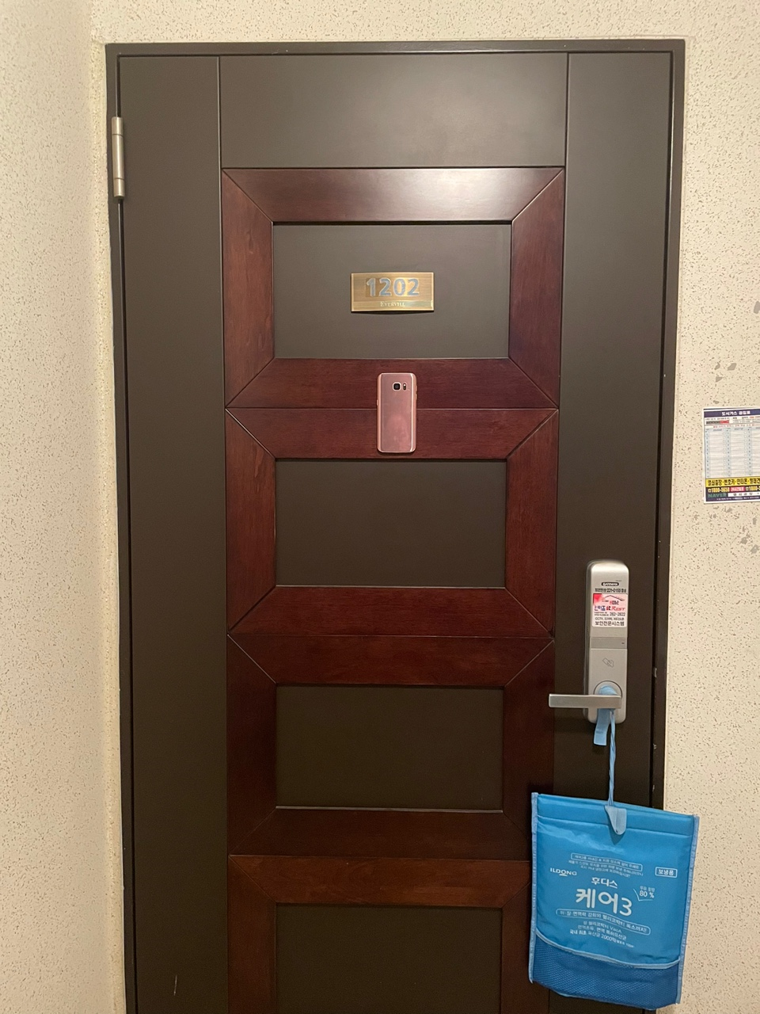
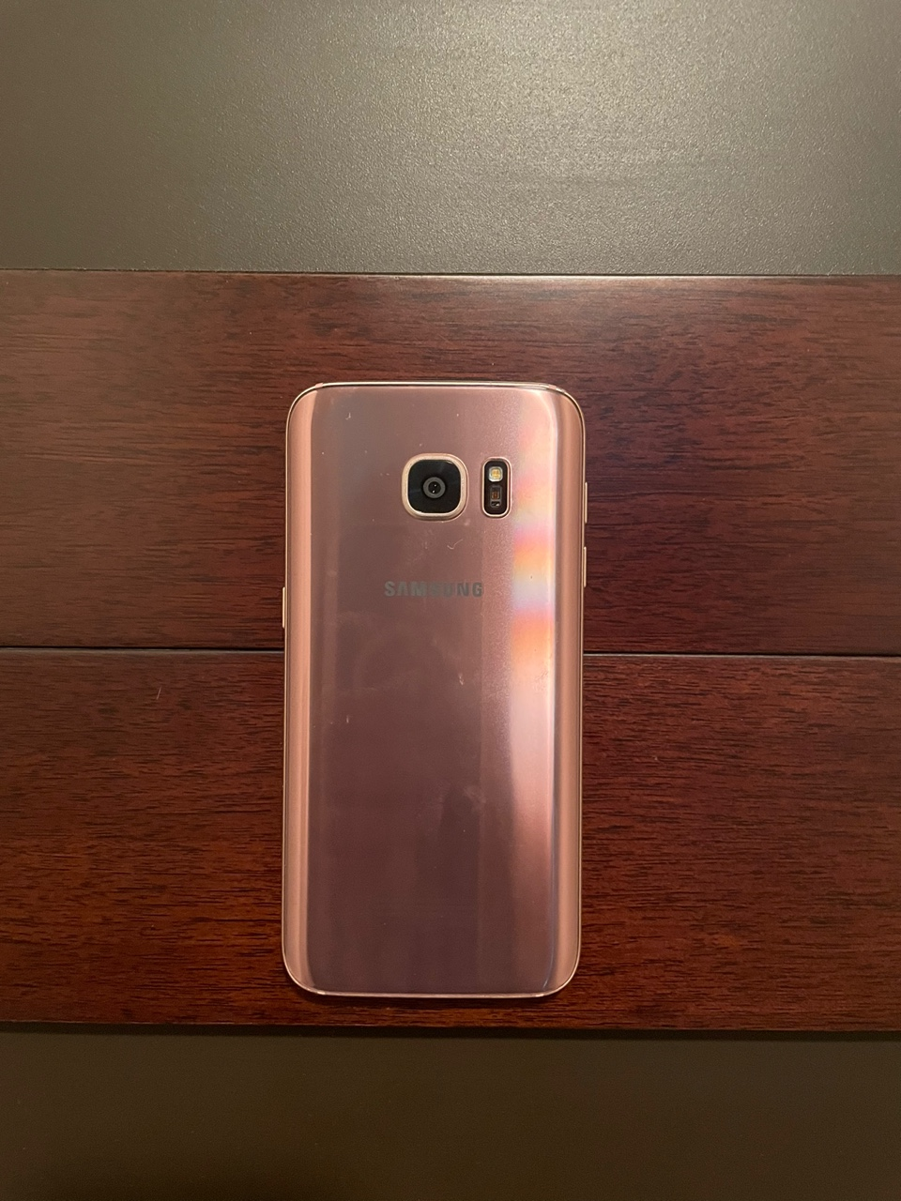
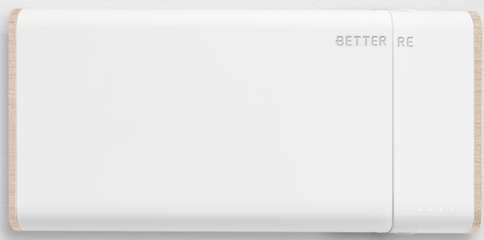
Sample Image
센서기능
재활용 배터리

Slide 9
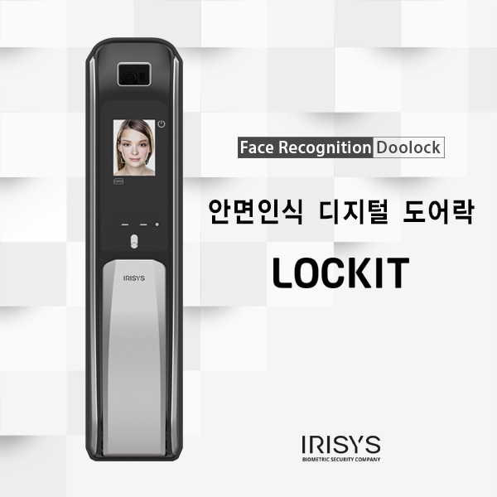
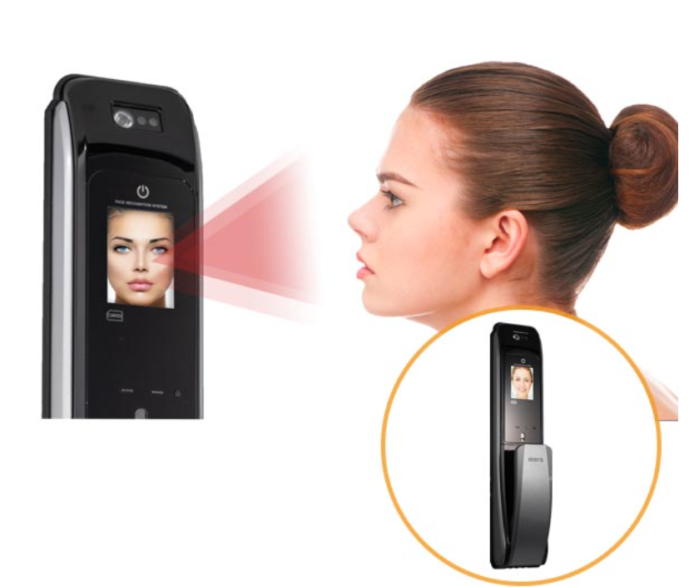
http://kocom.co.kr/product/view.php?c_no=22&p_no=523

Slide 10
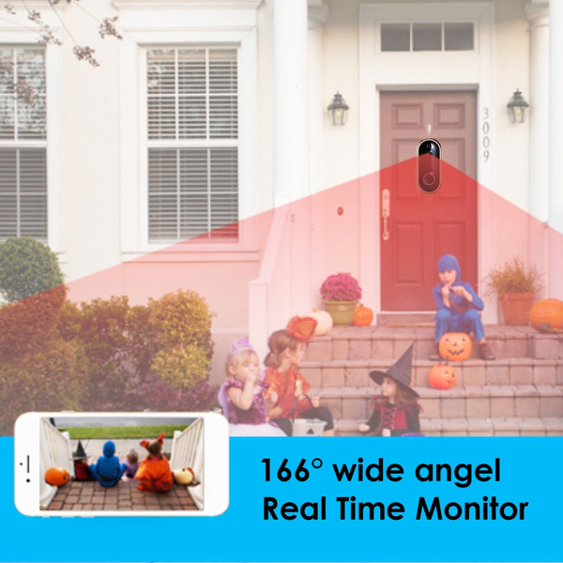
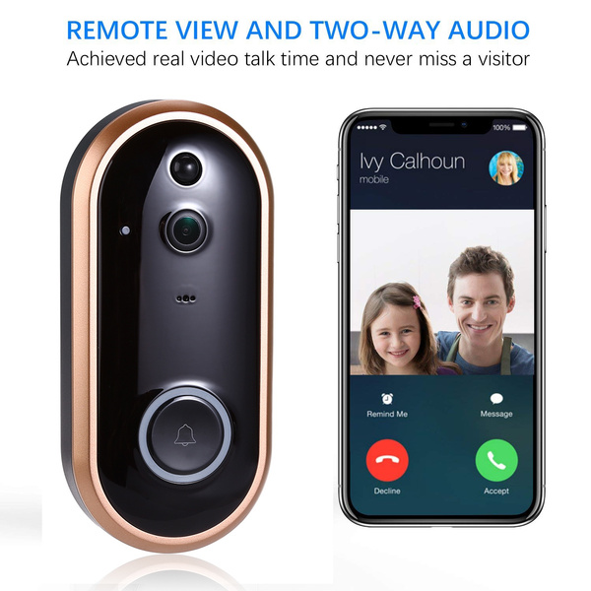
https://www.wish.com/product/5d82244f036bf55c63eadcf8?hide_login_modal=true&from_ad=goog_shopping&_display_country_code=KR&_force_currency_code=KRW&pid=googleadwords_int&c=%7BcampaignId%7D&ad_cid=5d82244f036bf55c63eadcf8&ad_cc=KR&ad_lang=KO&ad_curr=KRW&ad_price=69819.00&campaign_id=10184773100&exclude_install=true&gclid=Cj0KCQjwraqHBhDsARIsAKuGZeEVOBnIf3QqEoxNqdCkXDQ37F2Z2zTOUlW0xkjpa898A5XL644Y7hQaAmE4EALw_wcB&share=web

Slide 11
References
Galaxy Upcycling https://news.samsung.com/kr/%EA%B0%A4%EB%9F%AD%EC%8B%9C-%EC%8B%AC%ED%8F%90%EC%86%8C%EC%83%9D%EC%82%AC%EB%93%A4-%EC%A7%80%EC%86%8D%EA%B0%80%EB%8A%A5%EC%9E%90%EC%9B%90%EA%B4%80%EB%A6%AC-%EC%84%B8%EA%B3%84

